Slide 1



SISTEMAS OPERATIVOS
UNIDAD 2
ADMINISTRACION DE PROCESOS

Slide 2
TEMAS A DESARROLLAR
CONCEPTO DE PROCESO:
Jerarquía de los procesos:
Abuelo
Padre
Hijo
Hermano
Monotarea o monoproceso
Multitarea o multiproceso
Monousuario
Multitramo
Tiempo real
ESTADOS DE UN PROCESO:
Ejecución
Bloqueado
Listo
En espera
Suspendido

Slide 3
TEMAS A DESARROLLAR
BLOQUE DE CONTROL DE PROCESOS:
Identificador de un proceso
Nombre de un proceso
Estado del proceso
Localizar memoria del proceso
Proceso procesando por prioridad
PLANIFICACIÓN DE PROCESOS:
A LARGO PLAZO
A MEDIANO PLAZO
A CORTO PLAZO
ALGORITMOS DE PLANIFICACIÓN:
Round robin
FIFO
SJF primero el trabajo mas corto

Slide 4
TEMAS A DESARROLLAR
ALGORITMOS DE PLANIFICACIÓN:
SRTF Aleatorio
Tiempo real
Prioridades
SEÑALES EXCEPCIONES Y TEMPORIZADORES
PROCESOS LIGEROS O HILOS
SERVICIOS POSIX

Slide 5
CONCEPTO DE PROCESO
Un proceso se puede definir como un programa en ejecución. Todos los programas que
un usuario solicita, se ejecutan en forma de procesos.
Es una unidad de actividad que se caracteriza por la ejecución de una secuencia de
Instrucciones.
Jerarquía y entorno de procesos:
en jerarquía se emplean los términos abuelo, padre, hijo, hermano; puede considerarse como
Un árbol genealógico.
El entorno consiste en un conjunto de variables que se le pasan al proceso en el momento de su creación y esta formado por una tabla Nombre – valor (PID).
Realizar práctica con el archivo “unidad2 comandos explicación admon de procesos”

Slide 6
Sistemas operativos monotarea, o monoproceso, multitarea o multoproceso, monousuarios y multiusuarios
Monotarea o monoproceso:
Este solamente permite que exista un solo proceso en cada instante. La ventaja de estos sistemas operativos es que son muy sencillos.
Realiza dos funciones básicas:
Carga y ejecución de programas
Garantizar una interrupción con los dispositivos perisféricos. Ejemplo el s.o. MS-OS
Multitarea o multiproceso:
Este permite que coexistan varios procesos a la vez.
Monousuario:
Este está previsto para dar soporte a un solo usuario.
Multitramo:
Permite que diversas partes de un solo programa funcionen al mismo tiempo.

Slide 7
Tiempo real:
Responde a las entradas inmediatamente. DOS, UNIX no son de tiempo real
Multiusuario (tiempo compartido):
Este da soporte a varios usuarios que trabajan simultáneamente desde varios terminales
ESTADOS DE UN PROCESO
Los procesos pueden encontrarse realizando diferentes tareas que requieren mayor o menor uso del procesador. Un proceso se puede encontrar en uno de los siguientes estados:
Ejecución:
El proceso esta siendo ejecutado por el procesador. Se dice que esta en face de procesamiento.
Bloqueado:
El proceso esta esperando que suceda un evento (como la lectura de un archivo) y no puede continuar hasta que termine esta operación.

Slide 8
Listo:
Esta listo para entrar en fase de procesamiento. Un módulo en el sistema operativo llamado planificador decide que procesos pasarán a ejecución
En espera:
Cuando hay demasiadas peticiones de ejecución de procesos o procesos siendo ejecutados actualmente, algunos procesos que dan en “lista de espera” para ser ejecutados cuando sea posible.
Suspendido:
El S.O. decide “suspender” a algunos procesos temporalmente con el fin de dejar suficiente memoria disponible a los procesos restantes. No todos los S.O. son capaces de suspender procesos.
Nota: la asignación estratégica del procesador a los procesos es lo que se conoce o se denomina “scheduling de procesos”

Slide 9
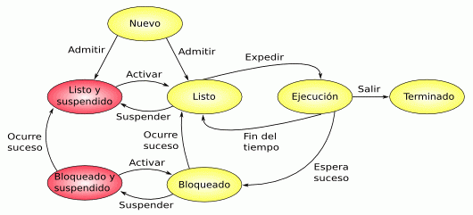
Esquemas de los estados de un proceso
Ver video: “unidad2 bloque de control de procesos BCP”

Slide 10
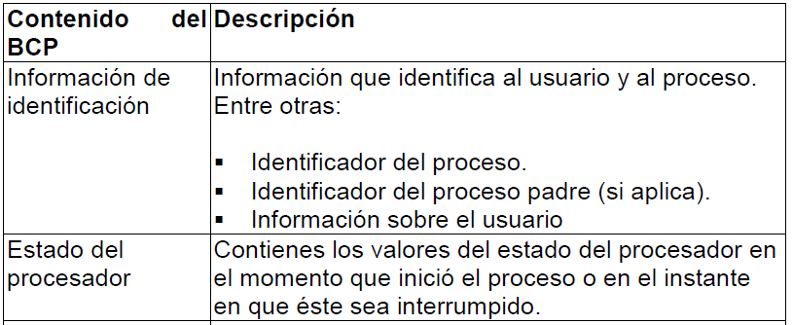
El bloque de control de procesos (BCP)
El BCP es una estructura de información básica que el S.O. mantiene sobre cada
Proceso. Allí se encuentra principalmente la siguiente información:

Slide 11
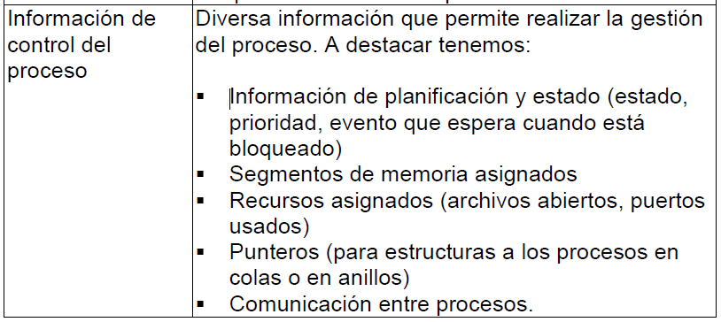
Ver video: “Unidad 2 bloque de control de procesos”

Slide 12
Planificación de Procesos:
La planificación es el mecanismo por el cual el S.O. selecciona cual proceso
Ejecutar, cuanto tiempo de ejecución y cuando se le asignarán los recursos.
La planificación es esencial para el buen funcionamiento de un S.O.
La selección de un proceso se basa en algunos de los algoritmos de planificación. Los algoritmos de planificación son los que definen que políticas se va a seguir para que un proceso pase al estado de ejecución.
Otro objetivo es optimizar el comportamiento del sistema, interesados especialmente en:
Reparto equitativo del procesador
Uso eficiente del procesador
Menor tiempo de respuesta
Menor tiempo de espera
Mayor numero de trabajos por unidad de tiempo
El sistema operativo cuenta con un módulo llamado planificador que se encarga de tomar los procesos en estado de "listo" para pasarlos a estado de "ejecución". La planificación incluye varios niveles:

Slide 13
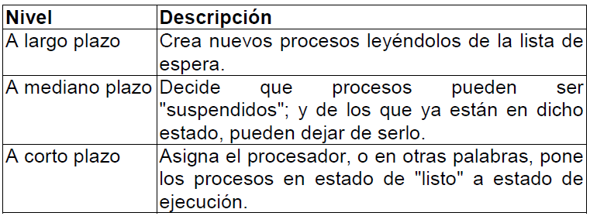
Para realizar las funciones de planificación, el sistema operativo usa colas de procesos organizadas por prioridad y tipo. De esta manera se facilita la búsqueda del proceso a planificar.
Ver video “Unidad 2 planificación de procesos1

Slide 14
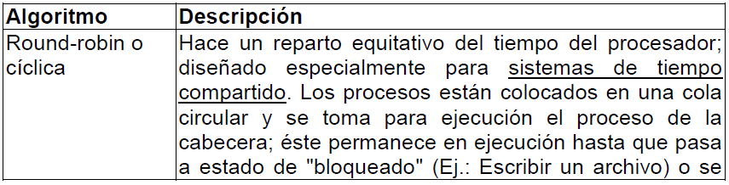
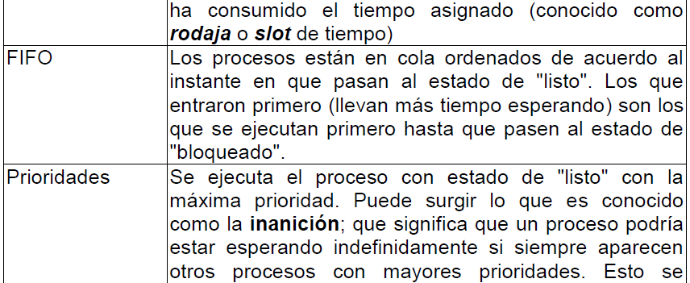
Algoritmos de Planificación
Los algoritmos de planificación más comunes son:

Slide 15
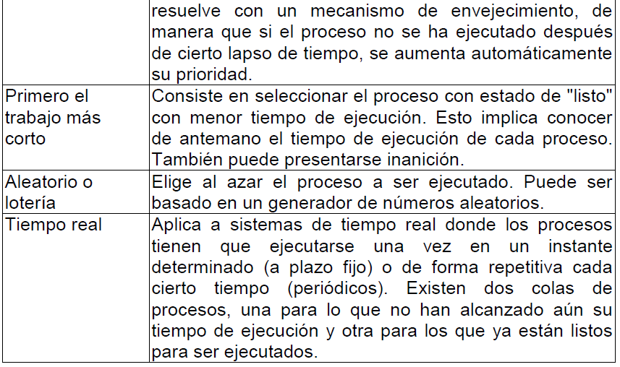

Slide 16
La planificación puede ser con expulsión o sin ella. En un sistema sin expulsión un proceso conserva el procesador mientras lo desee, pero tiene como inconveniente que un proceso puede monopolizar el procesador. En un sistema con expulsión el sistema operativo puede quitar a un proceso del estado de ejecución aunque éste no lo solicite.

Slide 17
Señales excepciones y temporizadores:
Los sistemas operativos tienen la necesidad de notificar ciertos eventos a los procesos. Esta labor se hace por medio de señales y excepciones.
Las señales son usadas en sistemas POSIX
y las excepciones en sistemas Windows NT.
Frente a un proceso, las señales y las excepciones tienen el mismo comportamiento. Los procesos pueden peticiones notificaciones a plazos determinados, labor que se hace por medio del uso de temporizadores.
Señales:
Las señales son interrupciones a un proceso provocadas por el sistema operativo u otro proceso y pueden ser de los siguientes tipos:
▪ Excepciones de hardware.
▪ Comunicación.
▪ E/S asíncrona.
▪ Activada por otro proceso.

Slide 18
Las señales causan el siguiente efecto sobre el proceso:
El proceso detiene su ejecución en la instrucción de máquina siendo actualmente ejecutada.
Ejecuta una rutina para tratamiento de la señal, código que ha formar parte del propio proceso.
Sigue la ejecución del proceso en la ejecución donde fue interrumpido.
Un proceso puede enviar señales a otros procesos siempre y cuando sean del mismo usuario. Un proceso del superusuario sí puede enviar señales a otros procesos de otros usuarios.f
Ver video: Unidad2 Comunicación entre procesos (condiciones de carrera)
Ver tema: Unidad2 señales.pdj

Slide 19
Excepciones:
Una excepción son en realidad errores durante la ejecución. Si uno de esos errores se produce y no implementamos el manejo de excepciones, el programa sencillamente terminará abruptamente. Es muy probable que si hay ficheros abiertos no se guarde el contenido de los buffers, ni se cierren, además ciertos objetos no serán destruidos, y se producirían fugas de memoria.
Los lenguajes modernos, como java y .NET, permiten codificar manejadores de excepciones mediante estructuras de programación, como la que se muestra a continuación:

Slide 20
try {
// Bloque de código que puede generar una excepción
...
}
catch {
// Bloque ejecutado en caso de que la excepción se produzca
...
}
Win32 hace uso del concepto de manejo estructurado de excepciones para permitir a los procesos tomar el control al momento de una excepción.
Ver tema: unidad2 manejo de excepciones.doc
Ver video: Unidad2 manejo de excepciones (errores inesperados)

Slide 21
Procesos Ligeros o Hilos:
Un proceso en ejecución puede tener varios flujos de ejecución o tareas que se pueden hacer en paralelo con otras dentro del mismo proceso. Estos flujos de ejecución son conocidos como procesos ligeros o hilos (del inglés threads). El hilo de ejecución inicial será llamado el hilo principal. Es un programa de C++ sería el hilo que corresponde a la ejecución de la función main().
Todos los hilos de un proceso comparten la siguiente información:
▪ Espacio de memoria
▪ Variables globales
▪ Archivos abiertos
▪ Procesos hijos
▪ Temporizadores
▪ Señales y semáforos
▪ Contabilidad

Slide 22
Aunque no comparten la información propia, que se refieren principalmente al contexto de ejecución, entre ellos:
Contador de programa
Pila
Registros
Estado del hilo
Los hilos tienen su propio estado independiente al estado del proceso, o mejor dicho, el estado del proceso está dado por la combinación de los estados de sus hilos.
Las aplicaciones realizadas bajo el concepto de hilos cuentan con ventajas adicionales sobre aplicaciones hechos con un solo hilo (el primario). Veamos algunas:
Permite la separación de tareas (cada tarea se puede encapsular en un hilo).
Facilita la modularidad, al dividir trabajos complejos en tareas.
Aumenta la velocidad de ejecución del trabajo aprovechando tiempos de bloqueo de unos hilos para ejecutar otros.

Slide 23
Usa más eficientemente el procesador de la máquina.
Permite realizar tareas, que de otro modo, no podrían ser realizadas. Por ejemplo, Microsoft Word utiliza hilos para chequear ortografía mientras la persona escribe.
FIN UNIDAD 2 GESTIÓN DE PROCESOS

